Slide 1

АМАР ЗОЧЛОЛ ХХК
Түүх, хамтрахын давуу талын тухай

Slide 2

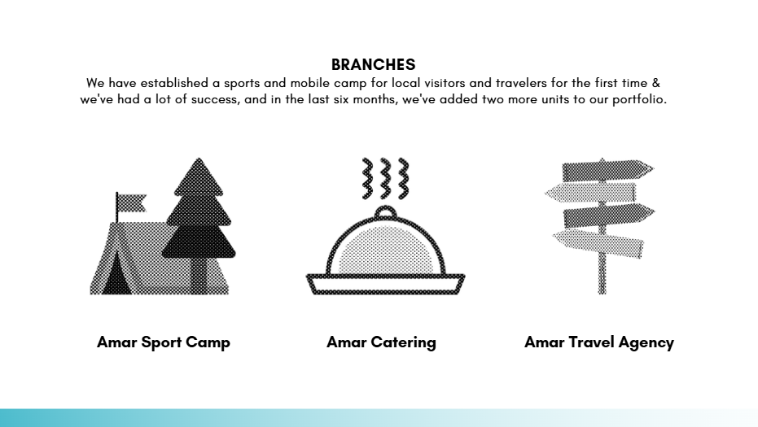

Slide 3


Slide 4
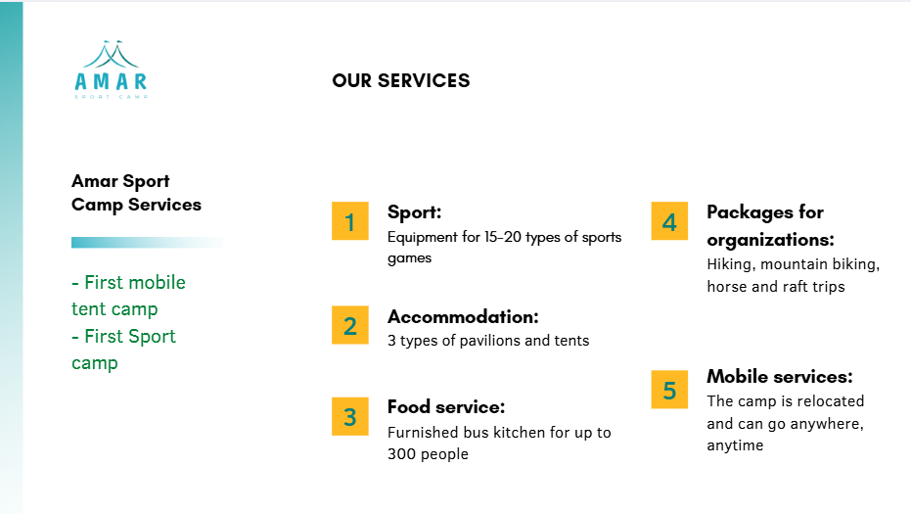

Slide 5


Slide 6



Slide 7
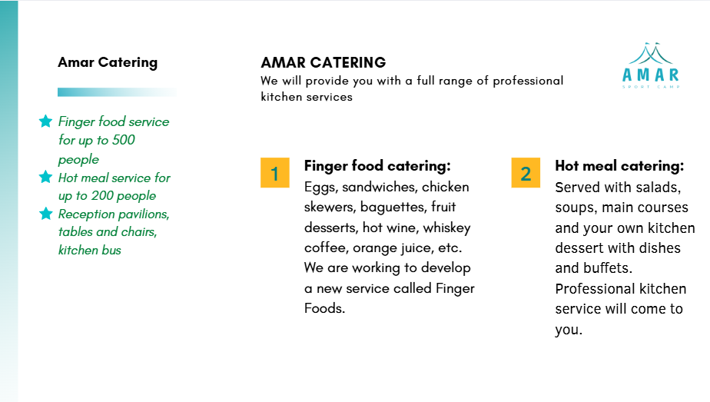

Slide 8


Slide 9


Slide 10


Slide 11


Slide 12


Slide 13


Хамтрахын давуу талууд:
PHOTO
Нэг хүнээс хөрөнгө оруулалт бага шаардагдах
Туршлагууд нэгдэнэ
Илүү том зах зээл тоглоно
Хүний нөөцийн давуу талууд
Том төслүүдийг хэрэгжүүлж болох боломж
PHOTO

Slide 14



Slide 15


Slide 16
ICON

